Slide 1


מסמך STR

Slide 2
תוכן עניינים:
לוח זמנים
סוגי הבדיקות/רמות.
וסטטיסטיקה.
טסטים.
המלצות ומסקנות.

Slide 3
לוח זמנים וחלוקת פיצ'רים:
סיום: | התחלה: | פיצ'ר
10.04.2024 | 3.04.2024 | אזור אישי
24.04.2024 | 10.04.2024 | התחברות
1.05.2024 | 28.04.2024 | כל הפעולות
1.05.24 | 1.05.2024 | דואר שלי
5.05.2024 | 5.05.2024 | סניפים וזימון תורים

Slide 4
סוגי בדיקות בהם השתמשנו
שם בדיקה:
Functional
Negative Testing
GUI
Usability
Accessibility
Error-Handling

Slide 5

סוגי בדיקות בהם השתמשנו
רמות בדיקות:
System Test
Smoke Test
Sanity Test
בדיקות נסיגה (Regression)
בדיקות שלא עושים: בדיקות Localization-שפות
בדיקות Recovery – התאוששות
בדיקות Security – אבטחת מידע
Recovery, Load, Stress - סיכום
בדיקת Install/Uninstall (התקנה/הסרה)

Slide 6
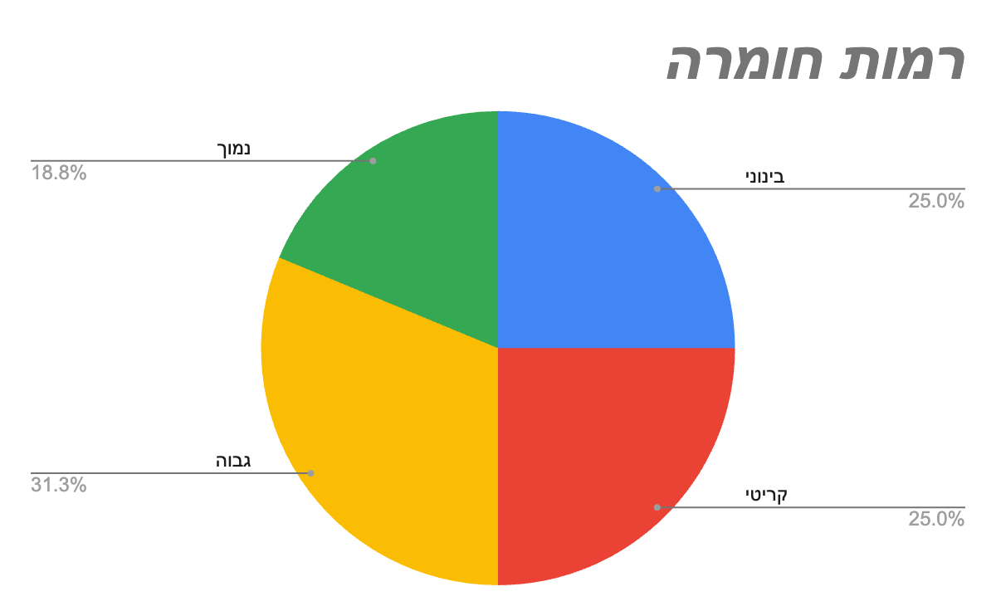
סטטיסטיקה

Slide 7
טסטים
טסטים לא עברו | טסטים עברו | טסטים נעשו | פיצ'ר
2 | 6 | 8 | דואר שלי
4 | 3 | 7 | אזור אישי
2 | 5 | 7 | התחברות
8 | 13 | 21 | כל הפעולות
1 | 3 | 4 | סניפים וזימון תורים

Slide 8
מסקנות והמלצות
המלצות: 1)למחוק את רוב הפעולות 2)להתרכז בפעולות שקשורות לחבילות 3)להוסיף שפות 4)להעלות את הרמת שימוש(אפליקציה נראית מאוד ישנה) 5)לקחת ניסיון של אפליקציות מצליחות(כמו "New Post",אוקראינה) מסכנה: האפליקציה לא נוחה וישנה לכן מומלץ מאוד לשפר את האופי משתמש

